Slide 1
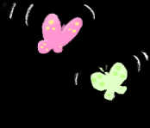
" ФОРМЫ И ЦВЕТА" ГРУППА №2 С 20.04.2020 – 24.04.2020

Slide 2
гимнастика
-Развивать умения имитировать движения предлагаемых персонажей по воображению.
- Развивать физические качества - координацию движений, равновесие.
-Дать детям эмоциональный заряд на предстоящий день, помочь сбросить негативные эмоции.

Slide 3
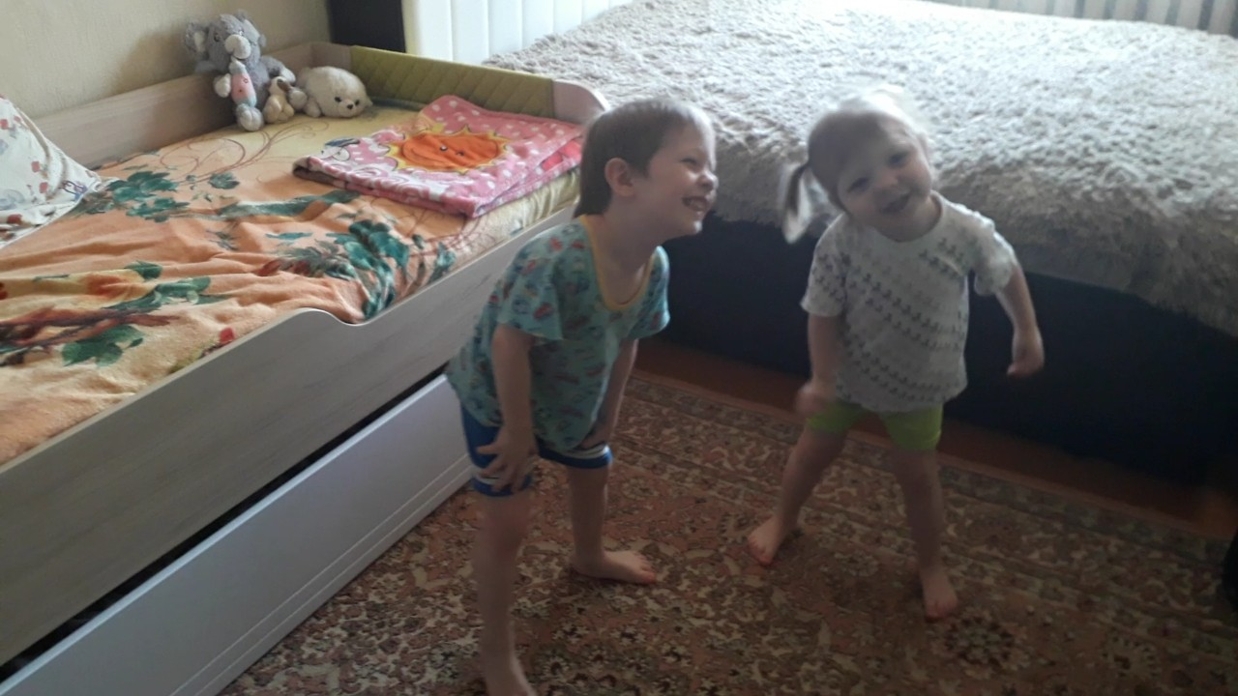
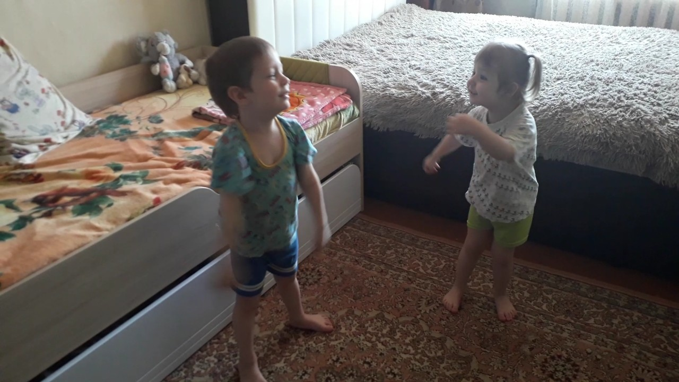
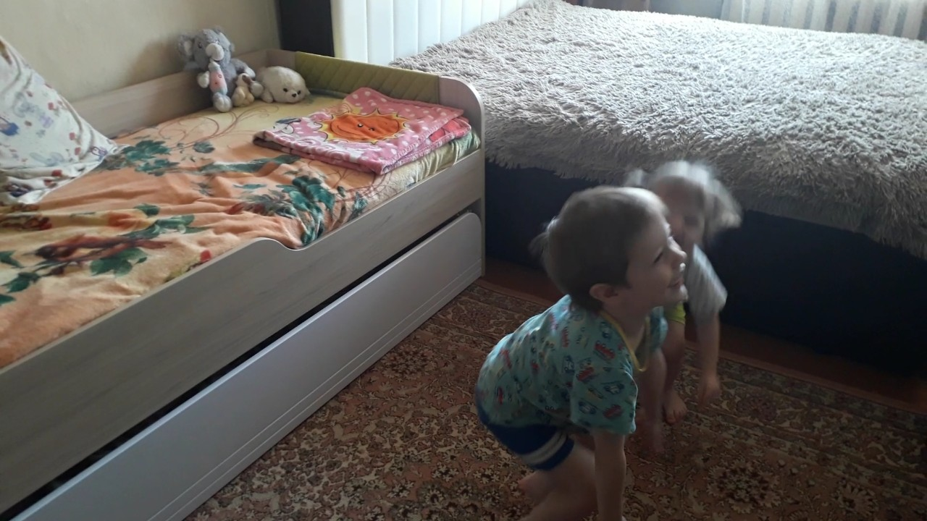

Slide 4
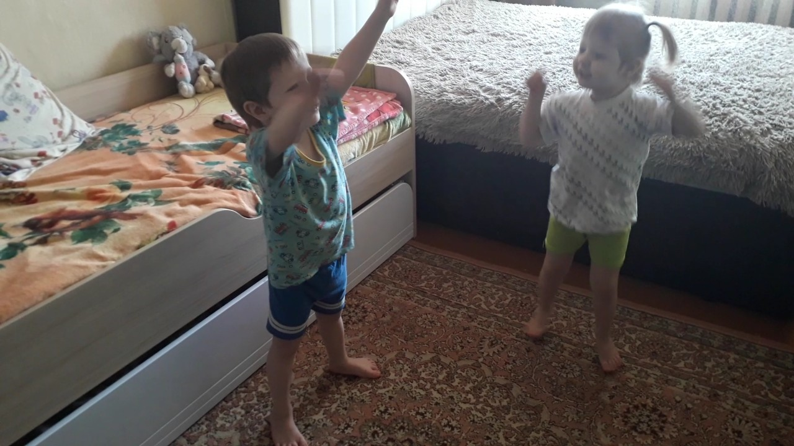
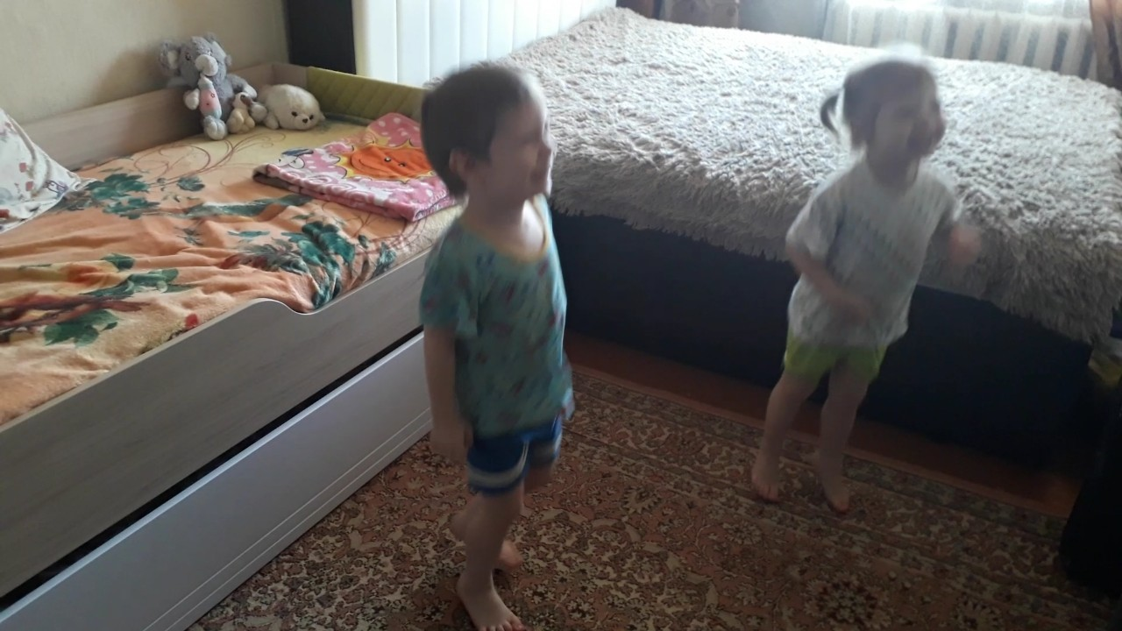
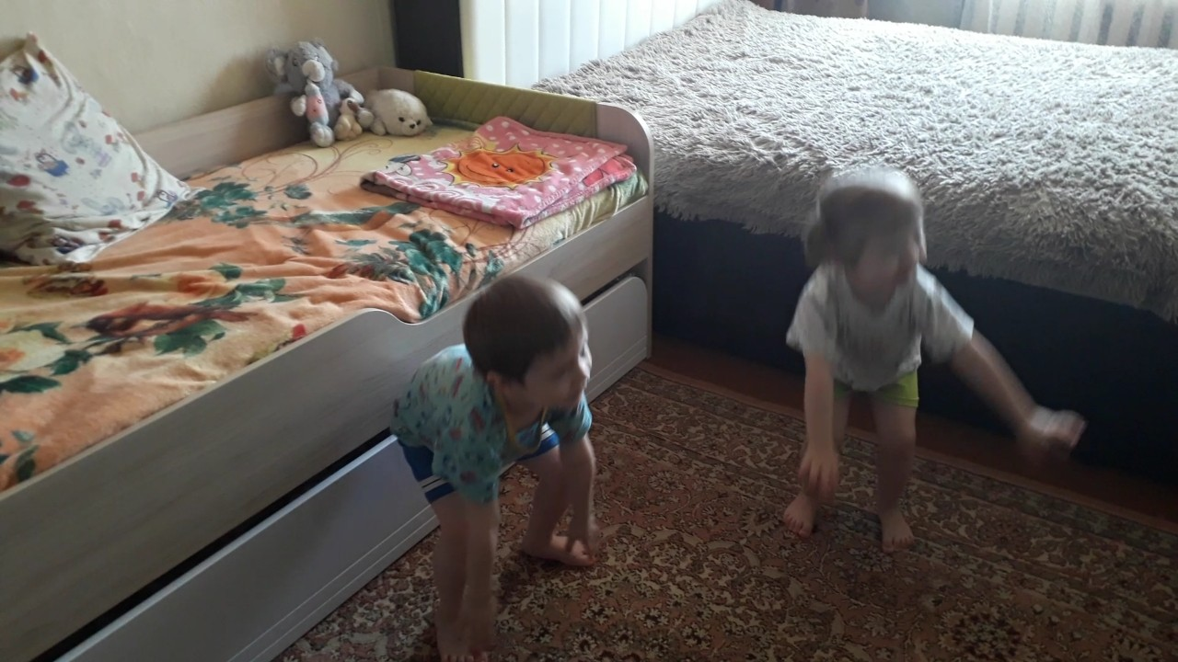

Slide 5
Просмотр мультиков и сказок
Цели: воспитывать интерес к литературе разных жанров, эстетические чувства.
Задачи:
-совершенствовать умение детей понимать смысл сказок.
учить детей видеть за словами образы и настроение произведения.
-развивать интерес к сказкам, как к литературному жанру;
-развивать внимание, память, восприятия.
-воспитывать любовь к чтению книг,
-Расширить представления детей о дружбе

Slide 6
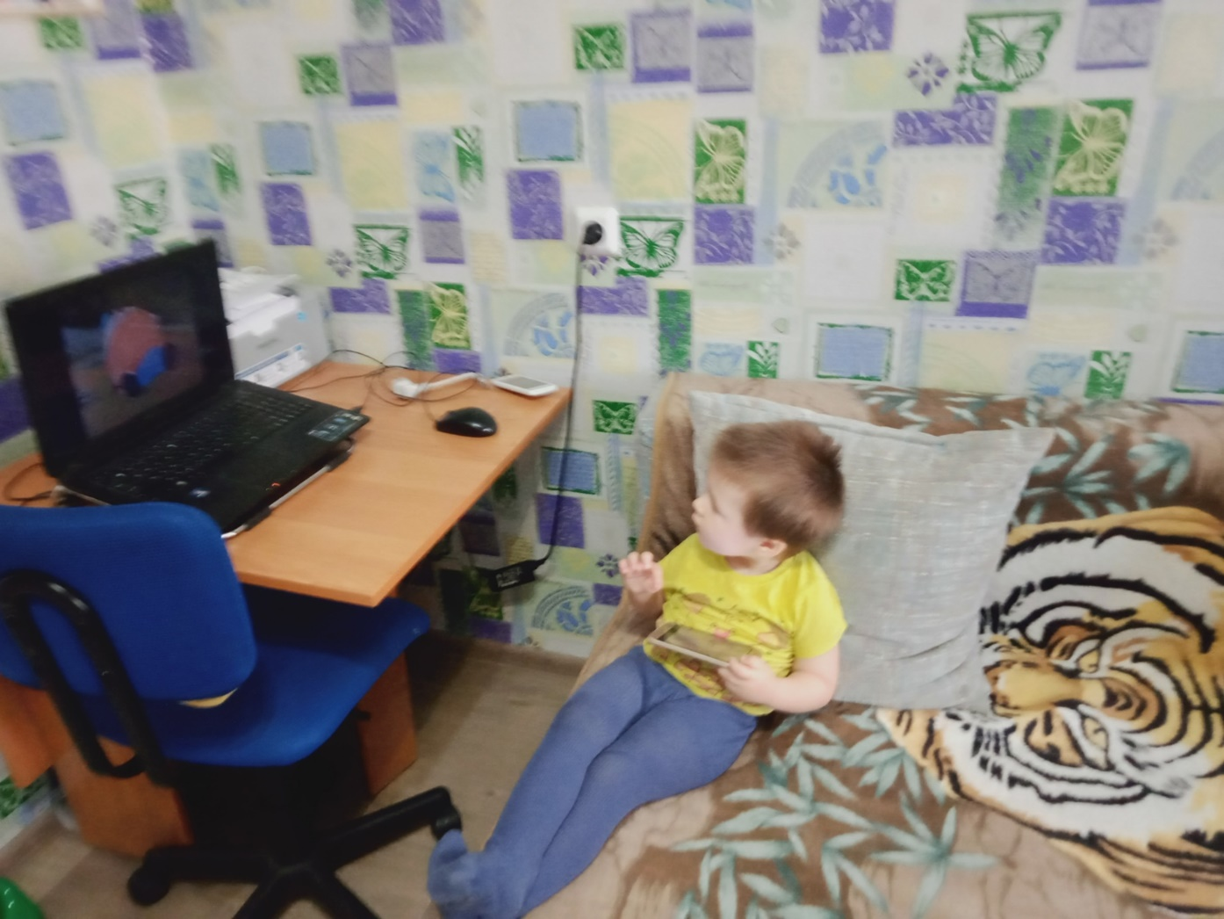
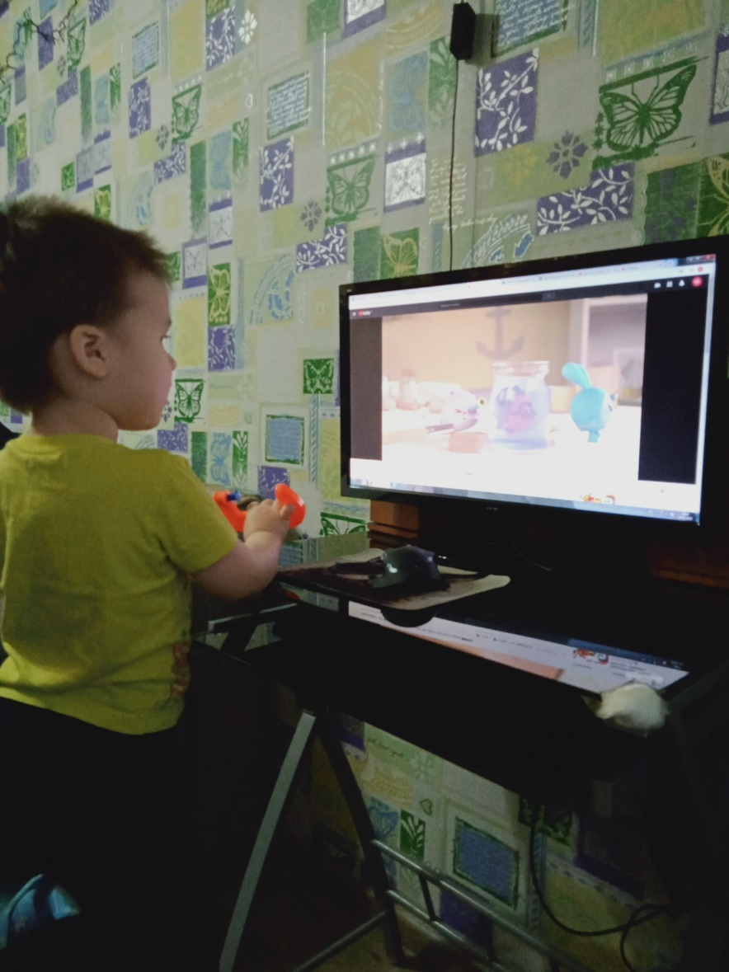

Slide 7
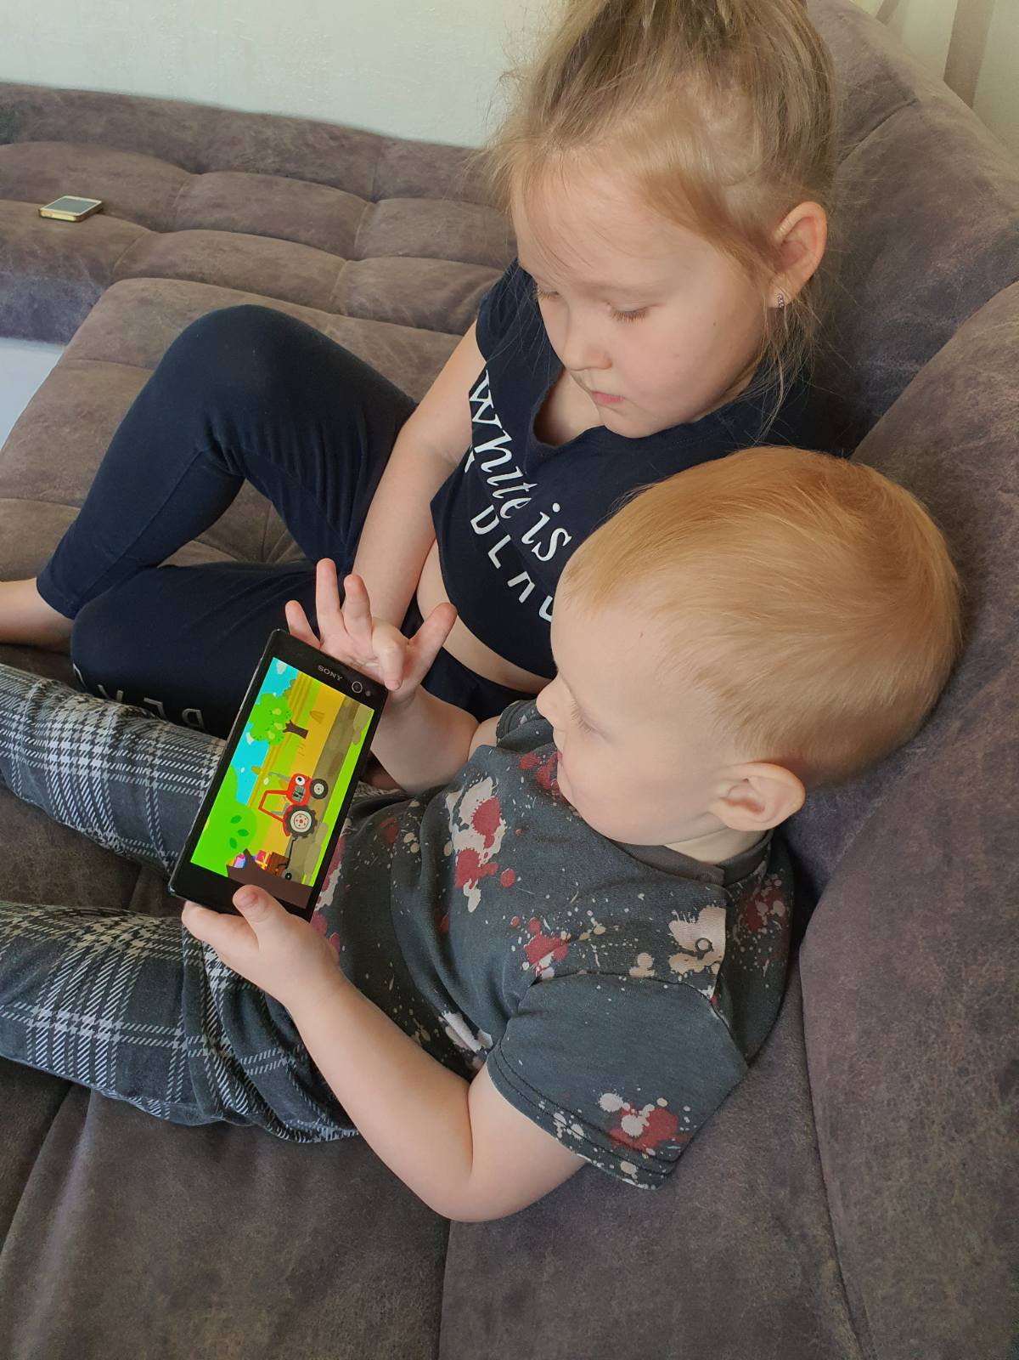
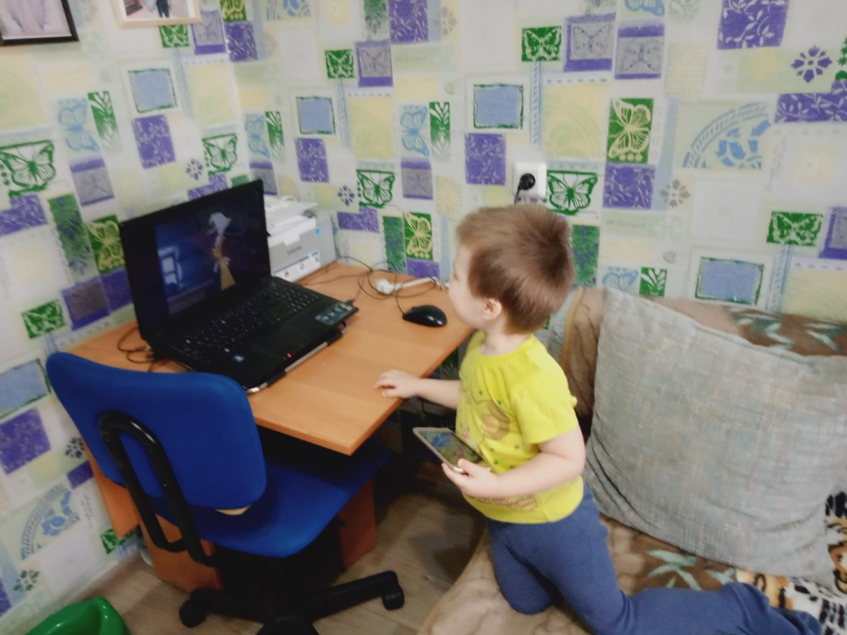

Slide 8
Аппликация «домик из фигур»

Slide 9
Цель: Учить детей составлять изображение из нескольких частей, соблюдая определенную последовательность; правильно располагать его на листе. Задачи: Закреплять знание геометрических фигур (квадрат, треугольник).

Slide 10
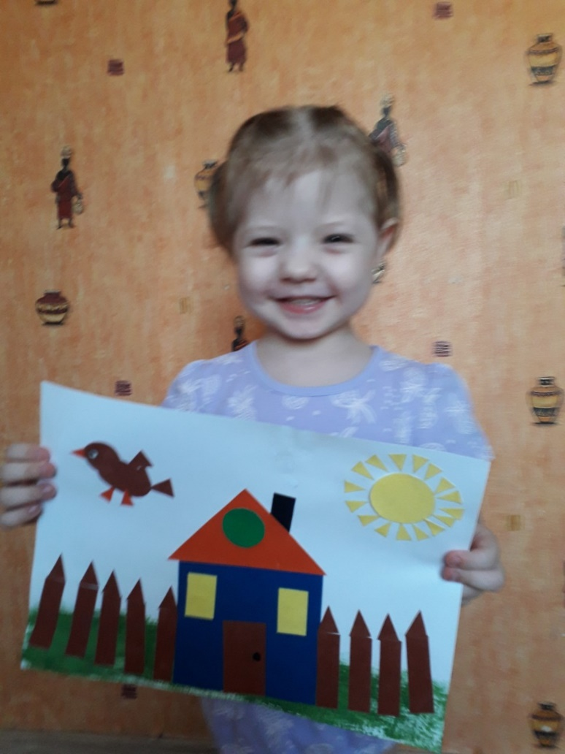
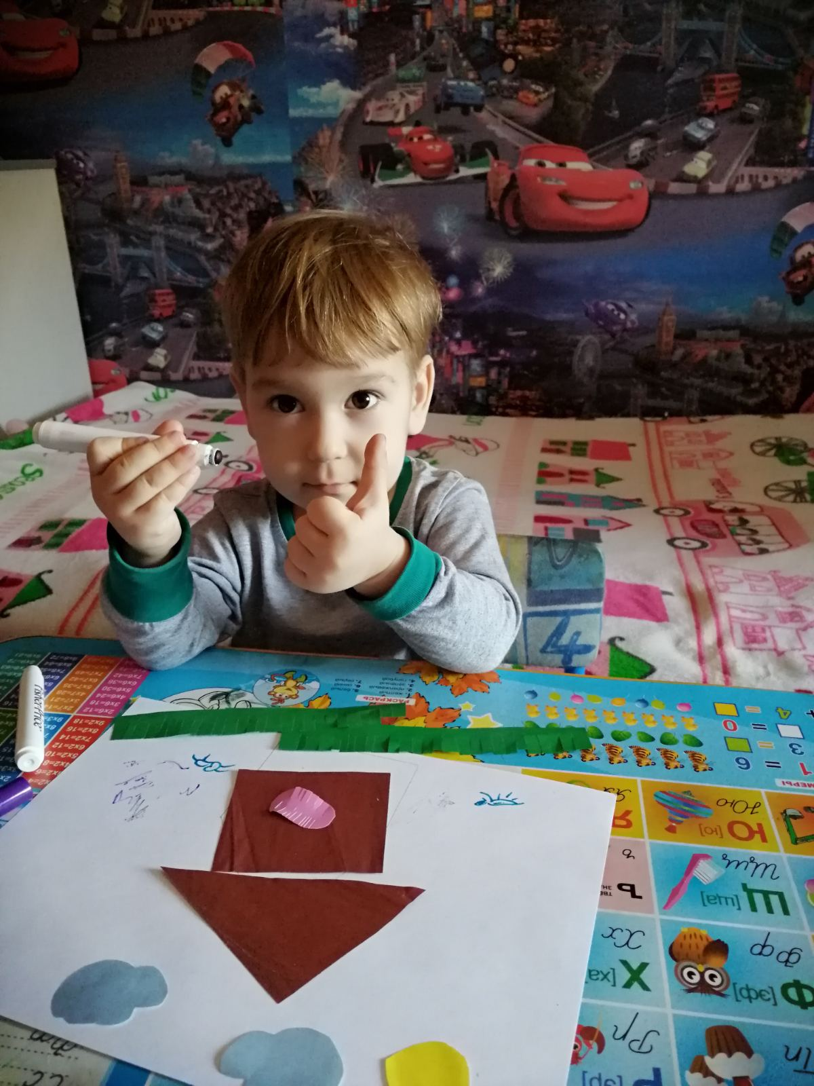
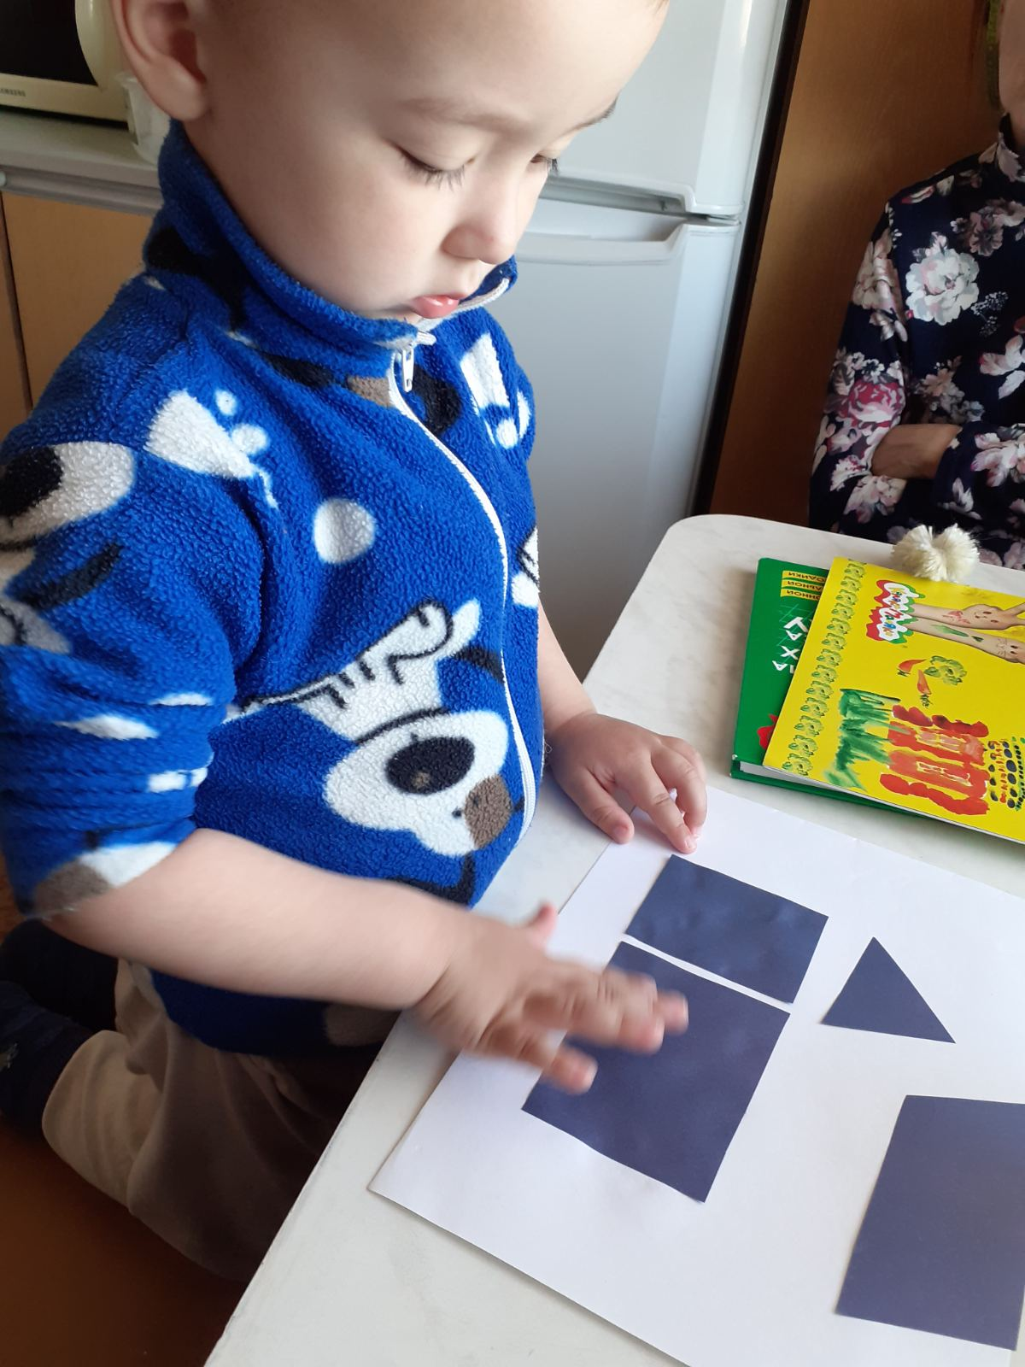
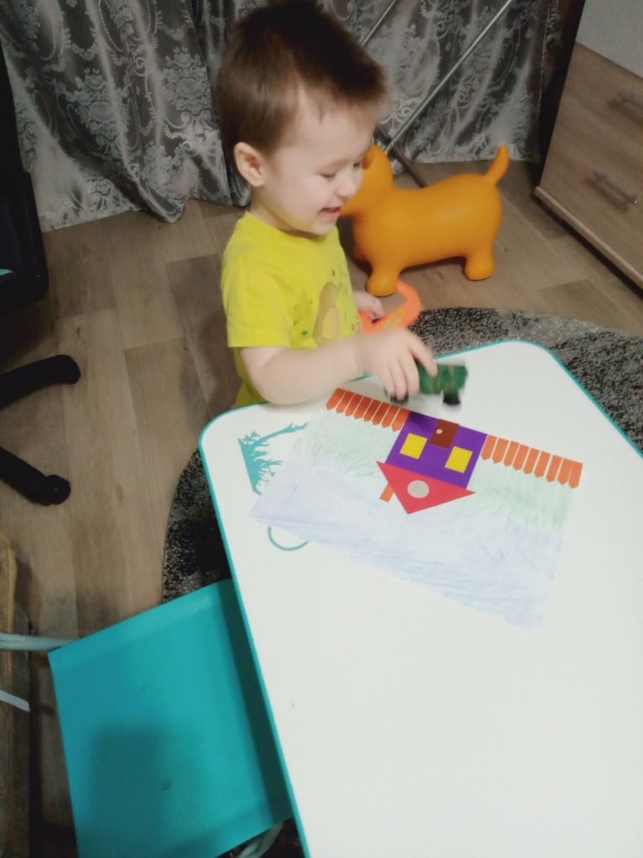

Slide 11
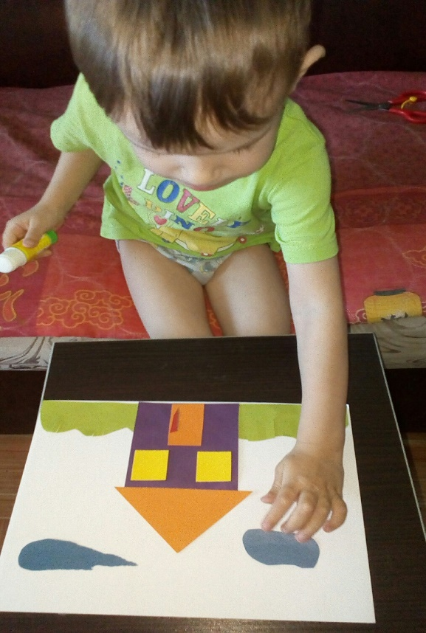
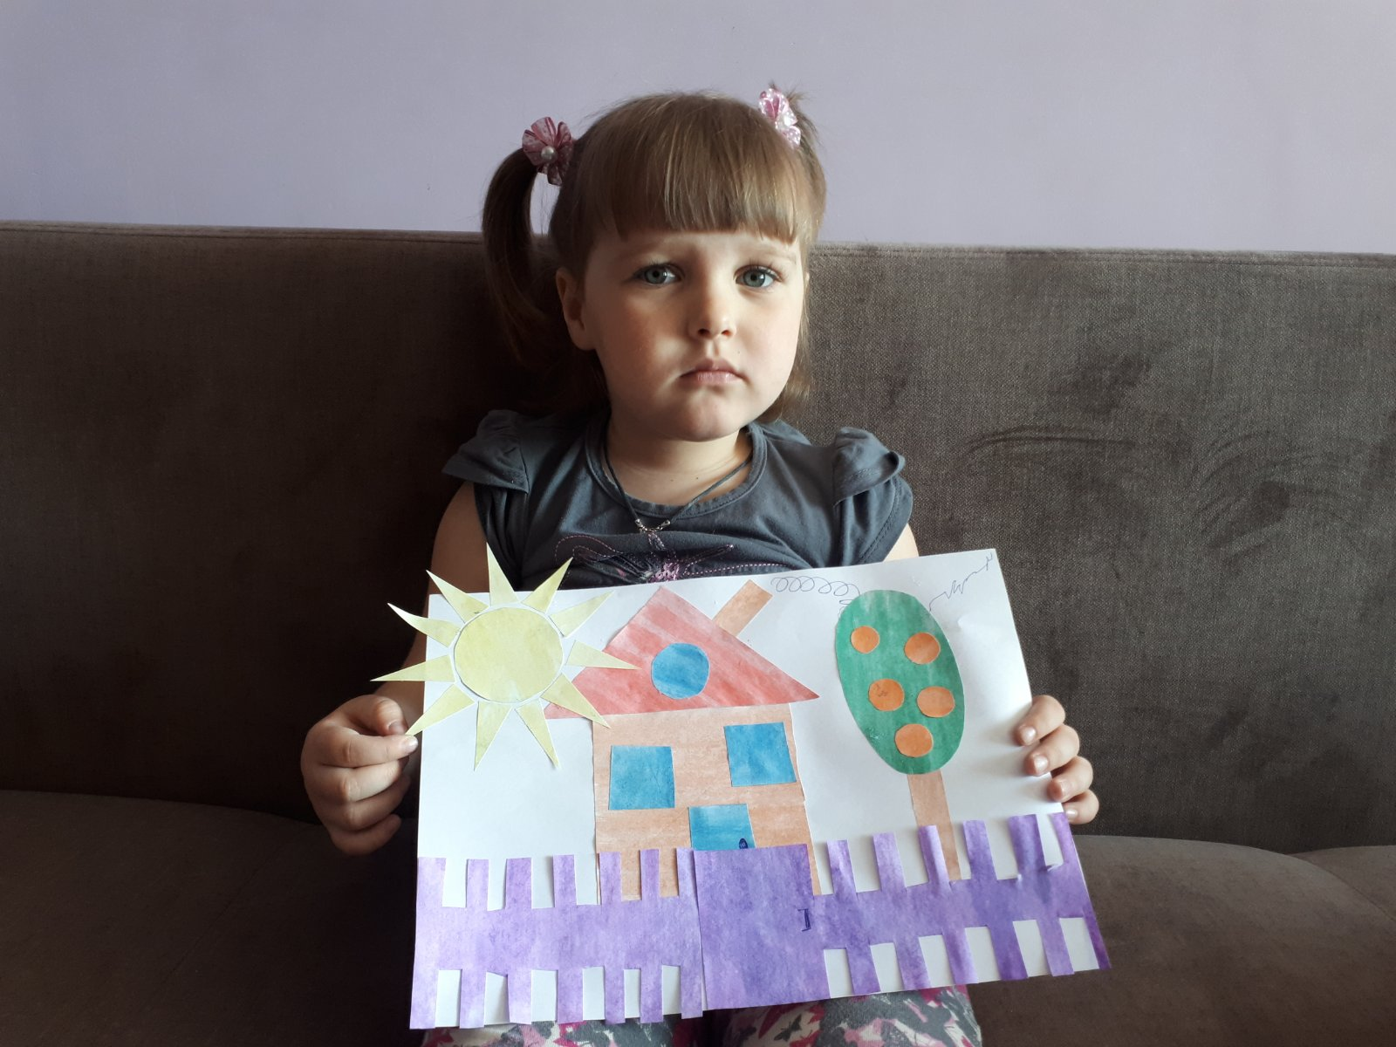
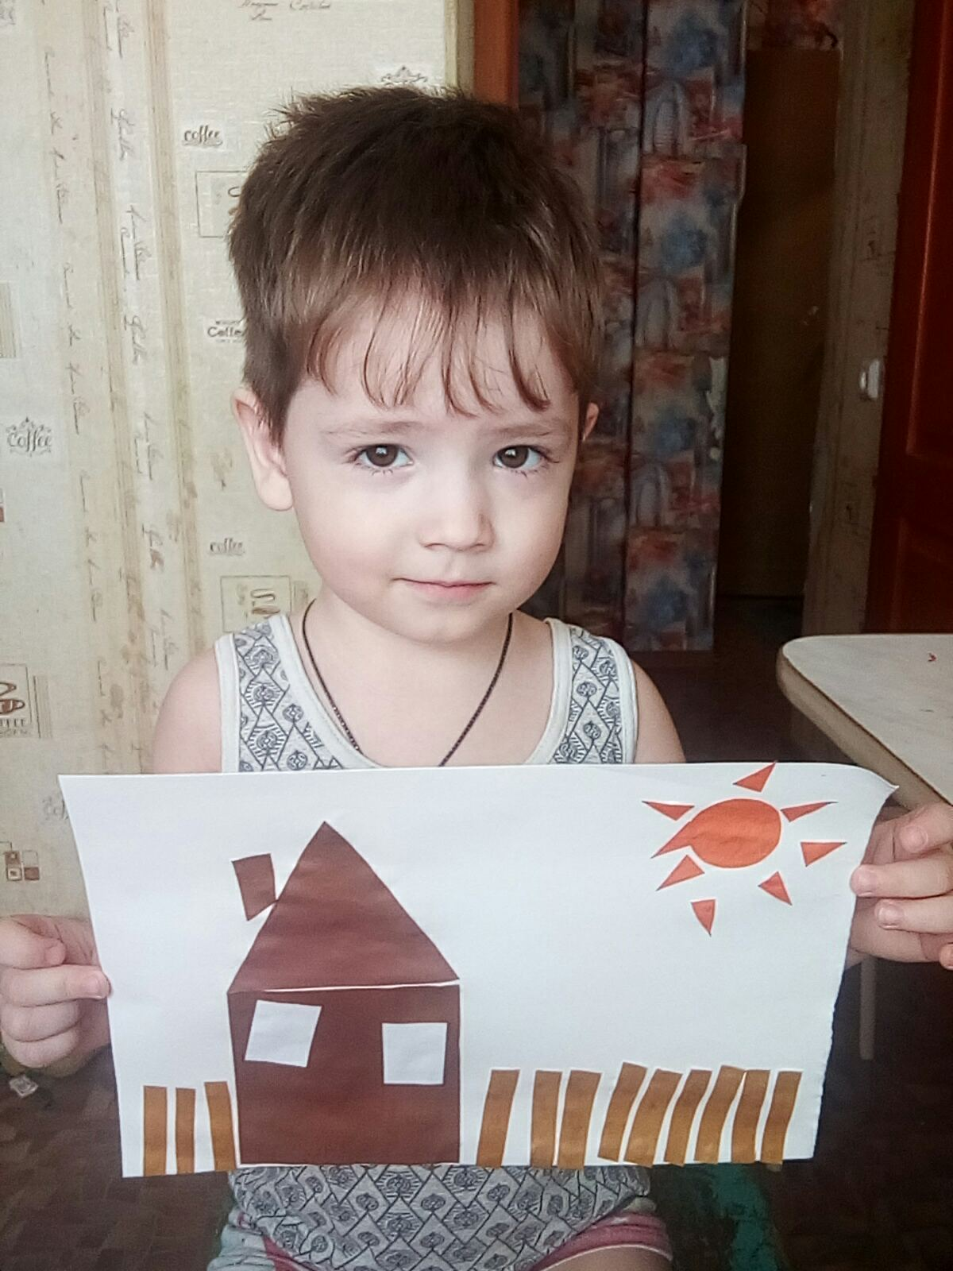
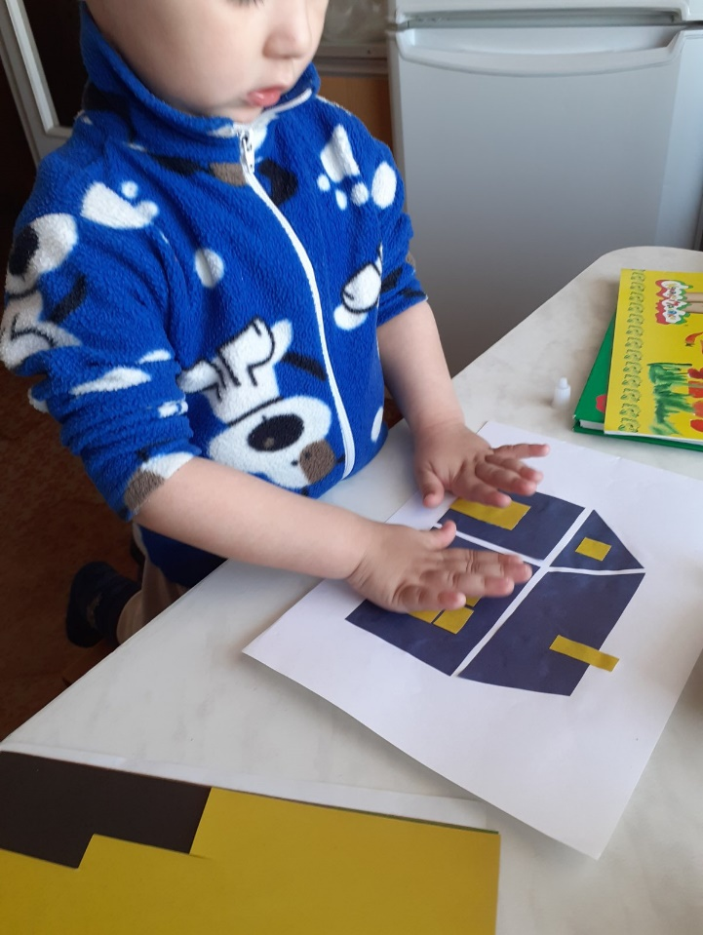

Slide 12
Рисование «Геометрические фигуры»

Slide 13
Цель:
Продолжать знакомить детей с геометрическими фигурами: треугольник, квадрат, четырехугольник.
Задачи:
-Развитие цветовосприятия.
-Сенсорное развитие.
-Развитие мелкой моторики.

Slide 14
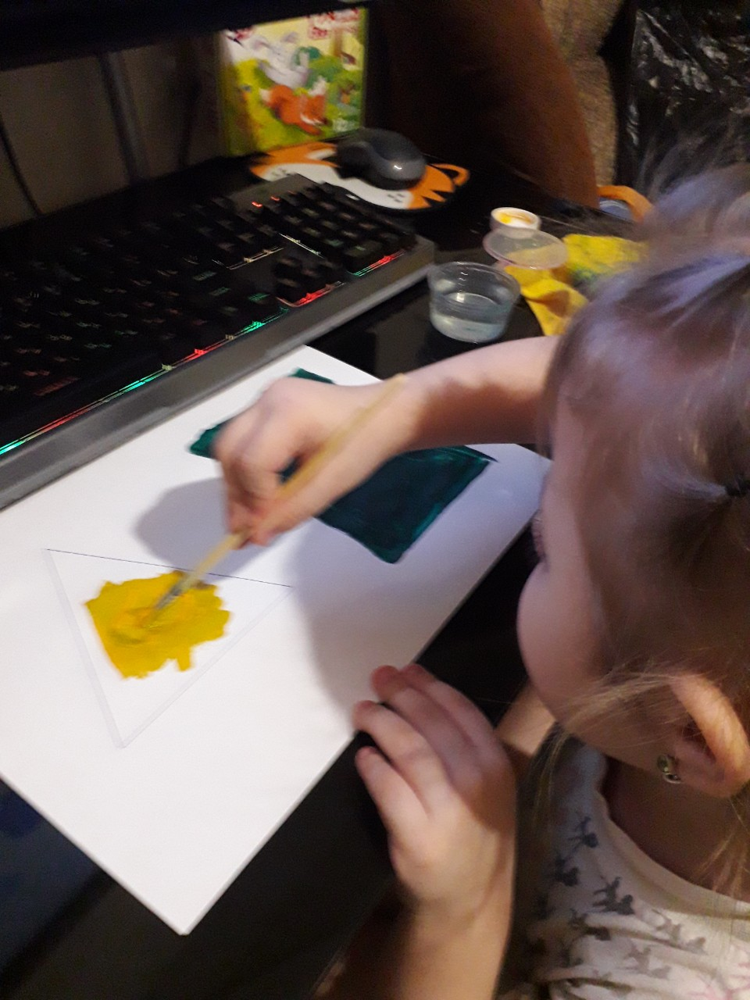
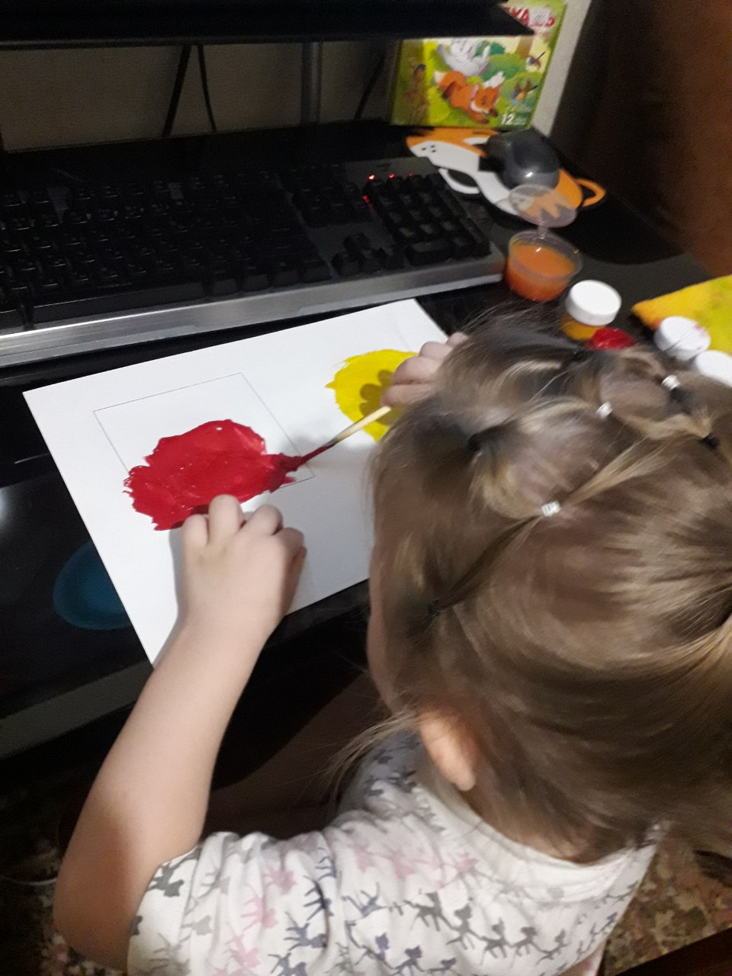
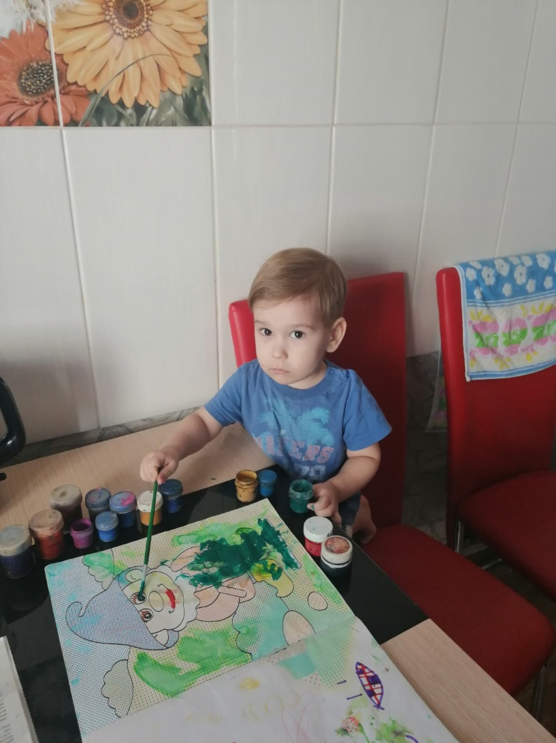

Slide 15
